Slide 1
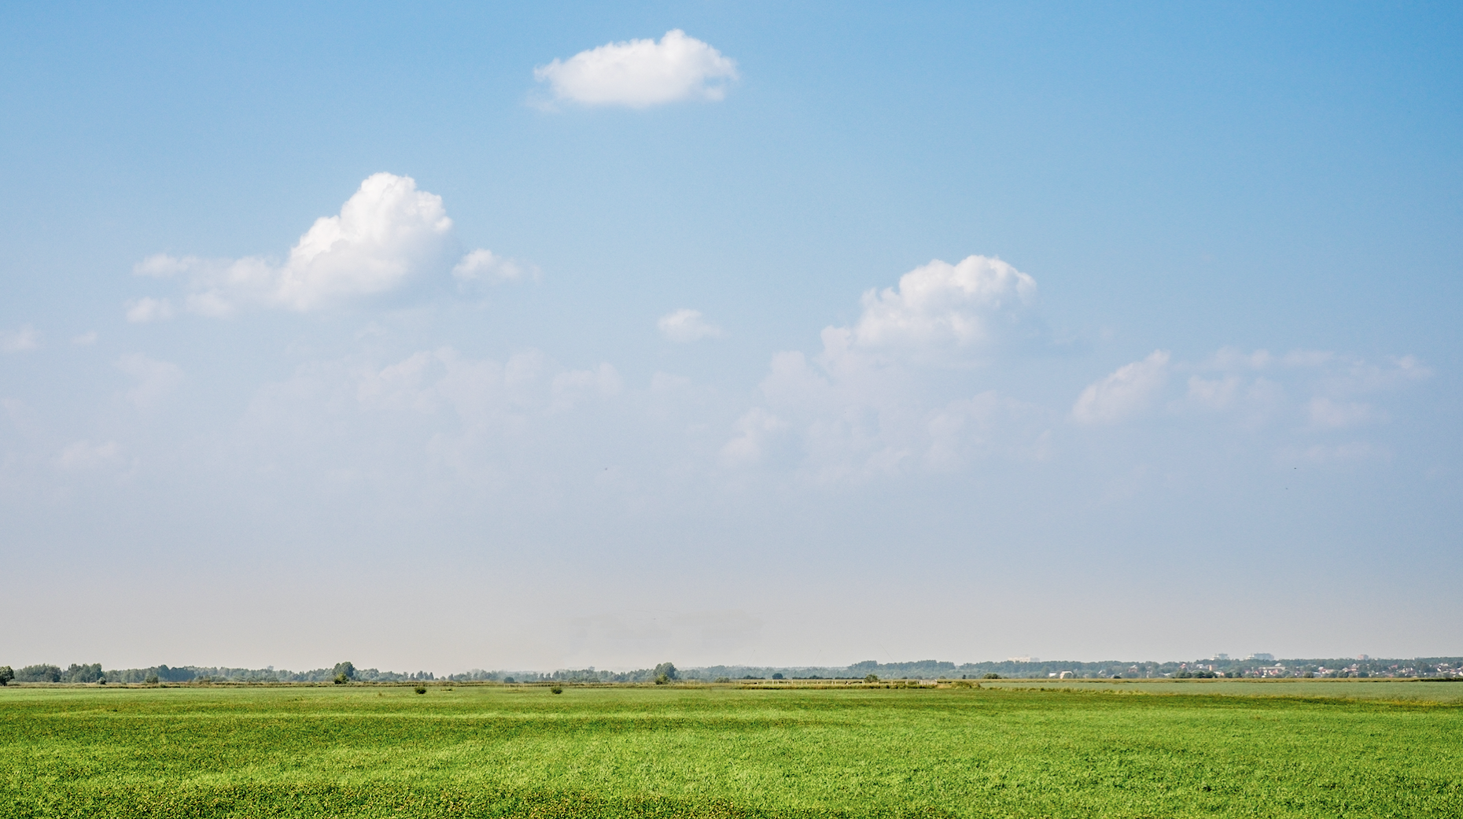
GRUPA OPERACYJNA „WSPÓŁPRACA DLA INNOWACYJNEJ ZIELONEJ ENERGII”
PROJEKT „ZIELONA ENERGIA DLA ROLNICTWA” w ramach działania „Współpraca” objętego Programem Rozwoju Obszarów Wiejskich na lata 2014–2020
Gwarancja najniższego abonamentu
Gwarancja obniżenia
rachunku o 80%
25 lat gwarancji
od producentów z Niemiec

Slide 2
5 Głównych korzyści dla uczestników projektu
1
50% dotacji na realizację inwestycji – własna instalacja OZE
Oszczędność do 70-90% przez 30 lat na rachunku za energię elektryczną
Większe bezpieczeństwo energetyczne dzięki magazynom energii
Udział w prestiżowym, pilotażowym projekcie ARiMR
Brak kosztów związanych z przystąpieniem do Grupy oraz złożeniem wniosku o dotację
2
3
4
5

Slide 3
Geneza projektu
1
Agencja Restrukturyzacji i Modernizacji Rolnictwa ogłosiła nabór do działania „Współpraca” w ramach PROW (Program Rozwoju Obszarów Wiejskich)
To nowe działanie zmierzające do tworzenia grup operacyjnych w obszarze rolnictwa i przetwórstwa
„Współpraca” zapewnia istotne wsparcie dotacyjne dla tworzenia i działania grup operacyjnych na rzecz nowoczesnego, wydajnego i zrównoważonego rolnictwa
2
3
W ramach działania „Współpraca” Foton Technik organizuje Grupę Operacyjną dla rozwoju nowoczesnej energetyki odnawialnej

Slide 4
Na czym polega projekt GRUPY OPERACYJNA “WSPÓŁPRACA DLA INNOWACYJNEJ ZIELONEJ ENERGII”?
CZŁONKOWIE
1 Lider Projektu – Foton Technik
1 Partner Naukowy – wiodąca instytucja naukowa
100 gospodarstw rolnych – grupa ograniczona, decyduje kolejność zgłoszeń
CELE
W ramach projektu zostanie wdrożona koncepcja nowoczesnej hybrydowej instalacji OZE dla gospodarstw rolnych
Każdy z uczestników będzie mógł zrealizować instalację dopasowaną do jego potrzeb z 50% dotacją ze środków PROW
KORZYŚCI
50% dotacji dla realizacji instalacji dla uczestniczących gospodarstw rolnych
Oszczędność na rachunku za energię przez 30+ lat
Większe bezpieczeństwo energetyczne/ mniejsze ryzyko braku prądu

Slide 5
ETAPY PROJEKTU I ROLE
Opracowanie innowacji
Budowa instalacji
Oszczędności
Partner Naukowy wypracowuje koncepcję nowoczesnej instalacji hybrydowej OZE
Dla każdego gospodarstwa jest realizowany indywidualny projekt techniczny
Lider Projektu koordynuje i zapewnia jakość realizacji budowy instalacji
Realizowana jest budowana instalacji dla wszystkich członków projektu
Każda instalacja jest skonfigurowane według metody opracowanej przez jednostkę naukową
70-90% oszczędności na rachunku za energię elektryczną przez 30+ lat
Większe bezpieczeństwo energetyczne, mniejsze ryzyko przerw w dostawie prądu dzięki magazynom energii

Slide 6
Lider projektu, spółka Foton technik NALEŻY DO grupy kapitałowej innogy (dotychczas RWE)
Foton Technik specjalizuje się w realizacji projektów OZE, a przynależność do Grupy innogy daje gwarancję jakości i rzetelności w realizacji projektu

Slide 7
Zasady naboru do PROJEKTU WSPÓŁPRACA
Termin
Zgłoszenia przyjmujemy do 14 lipca
Warunki
Decyduje: kolejność zgłoszeń (liczba miejsc ograniczona)
Wymagane: spełnienie kryteriów regulaminu projektu
Proces
Każdy uczestnik podpisuje oświadczenie
Brak opłat (np. za przystąpienie do Grupy, przygotowanie wniosku)
Od czego zacząć?
Zgłoszenia przyjmujemy pod numerem Infolinii Informacyjnej: 510 785 264 w godzinach 09:00-17:00
Lub pod adresem email: biuro@grupafoton.pl

